Slide 1

By: Elena Merelo Molina

Slide 2
Desarrollador: Google
Manufacturador: Google
1st generation: Julio 24, 2013
2nd generation & Audio: Septiembre 29, 2015
Ultra: Noviembre 6, 2016
3rd generation: Octubre 10, 2018
1st, 2nd, 3rd generation, & Audio: US$35 / £30
Ultra: US$69
1st, 2nd, & 3rd generation: 1080p
Ultra: 4K ultra HD

Slide 3
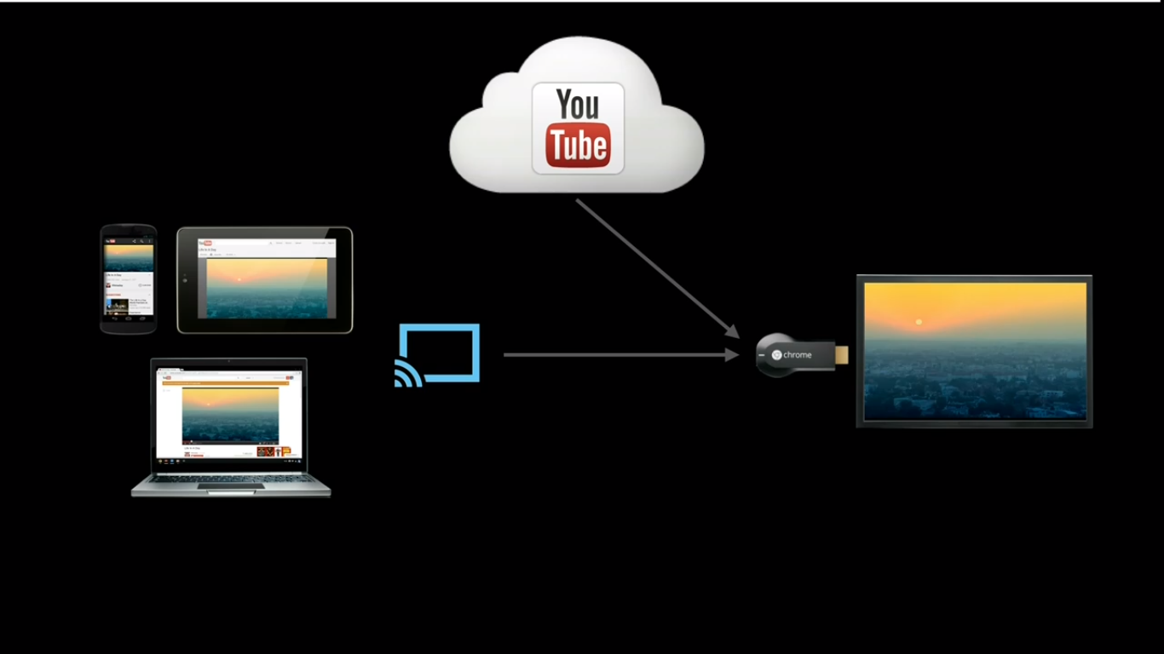
¿Qué es Chromecast y cómo funciona?

Slide 4
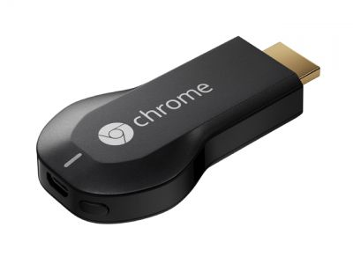
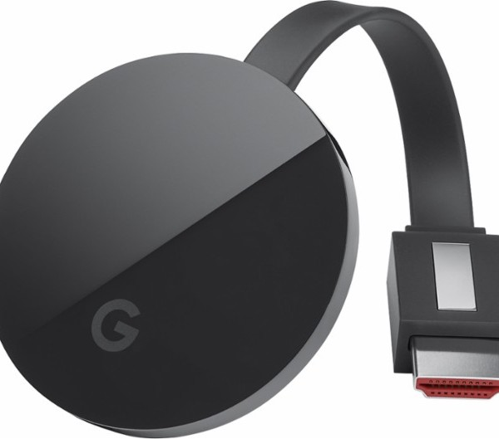
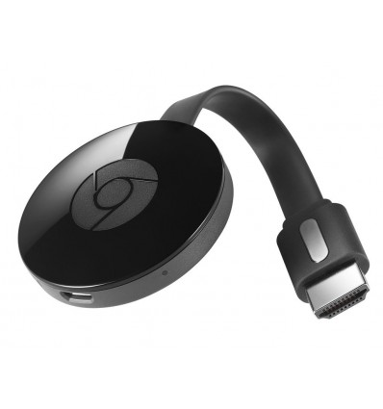

Slide 5
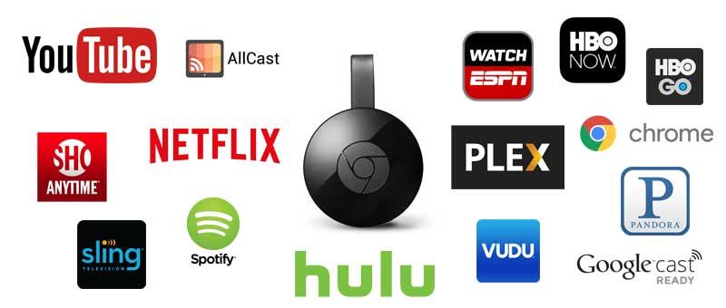

Slide 6
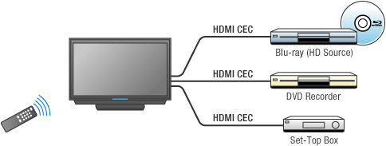

Slide 7
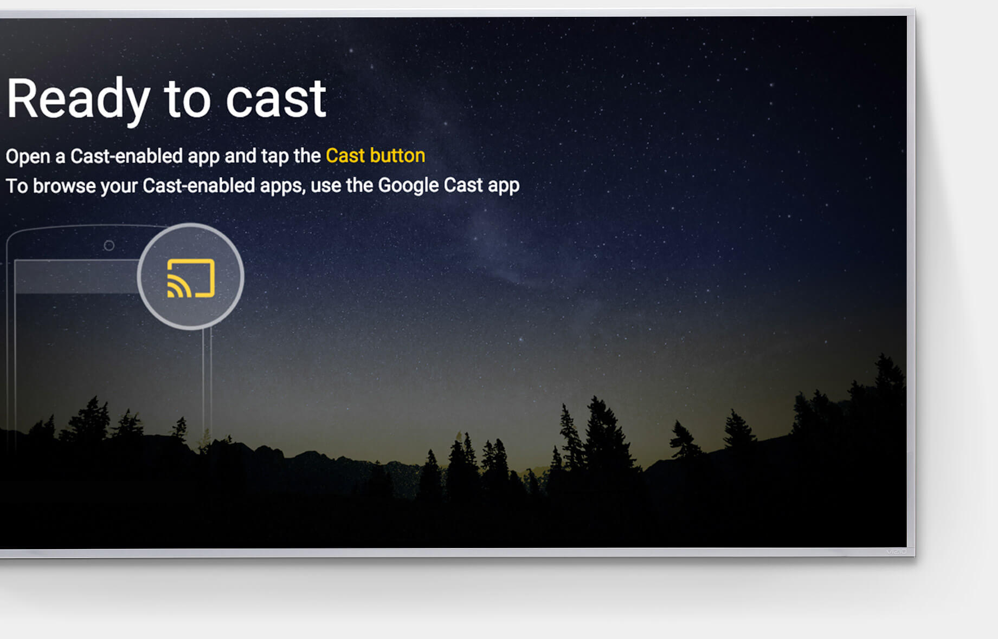

Slide 8
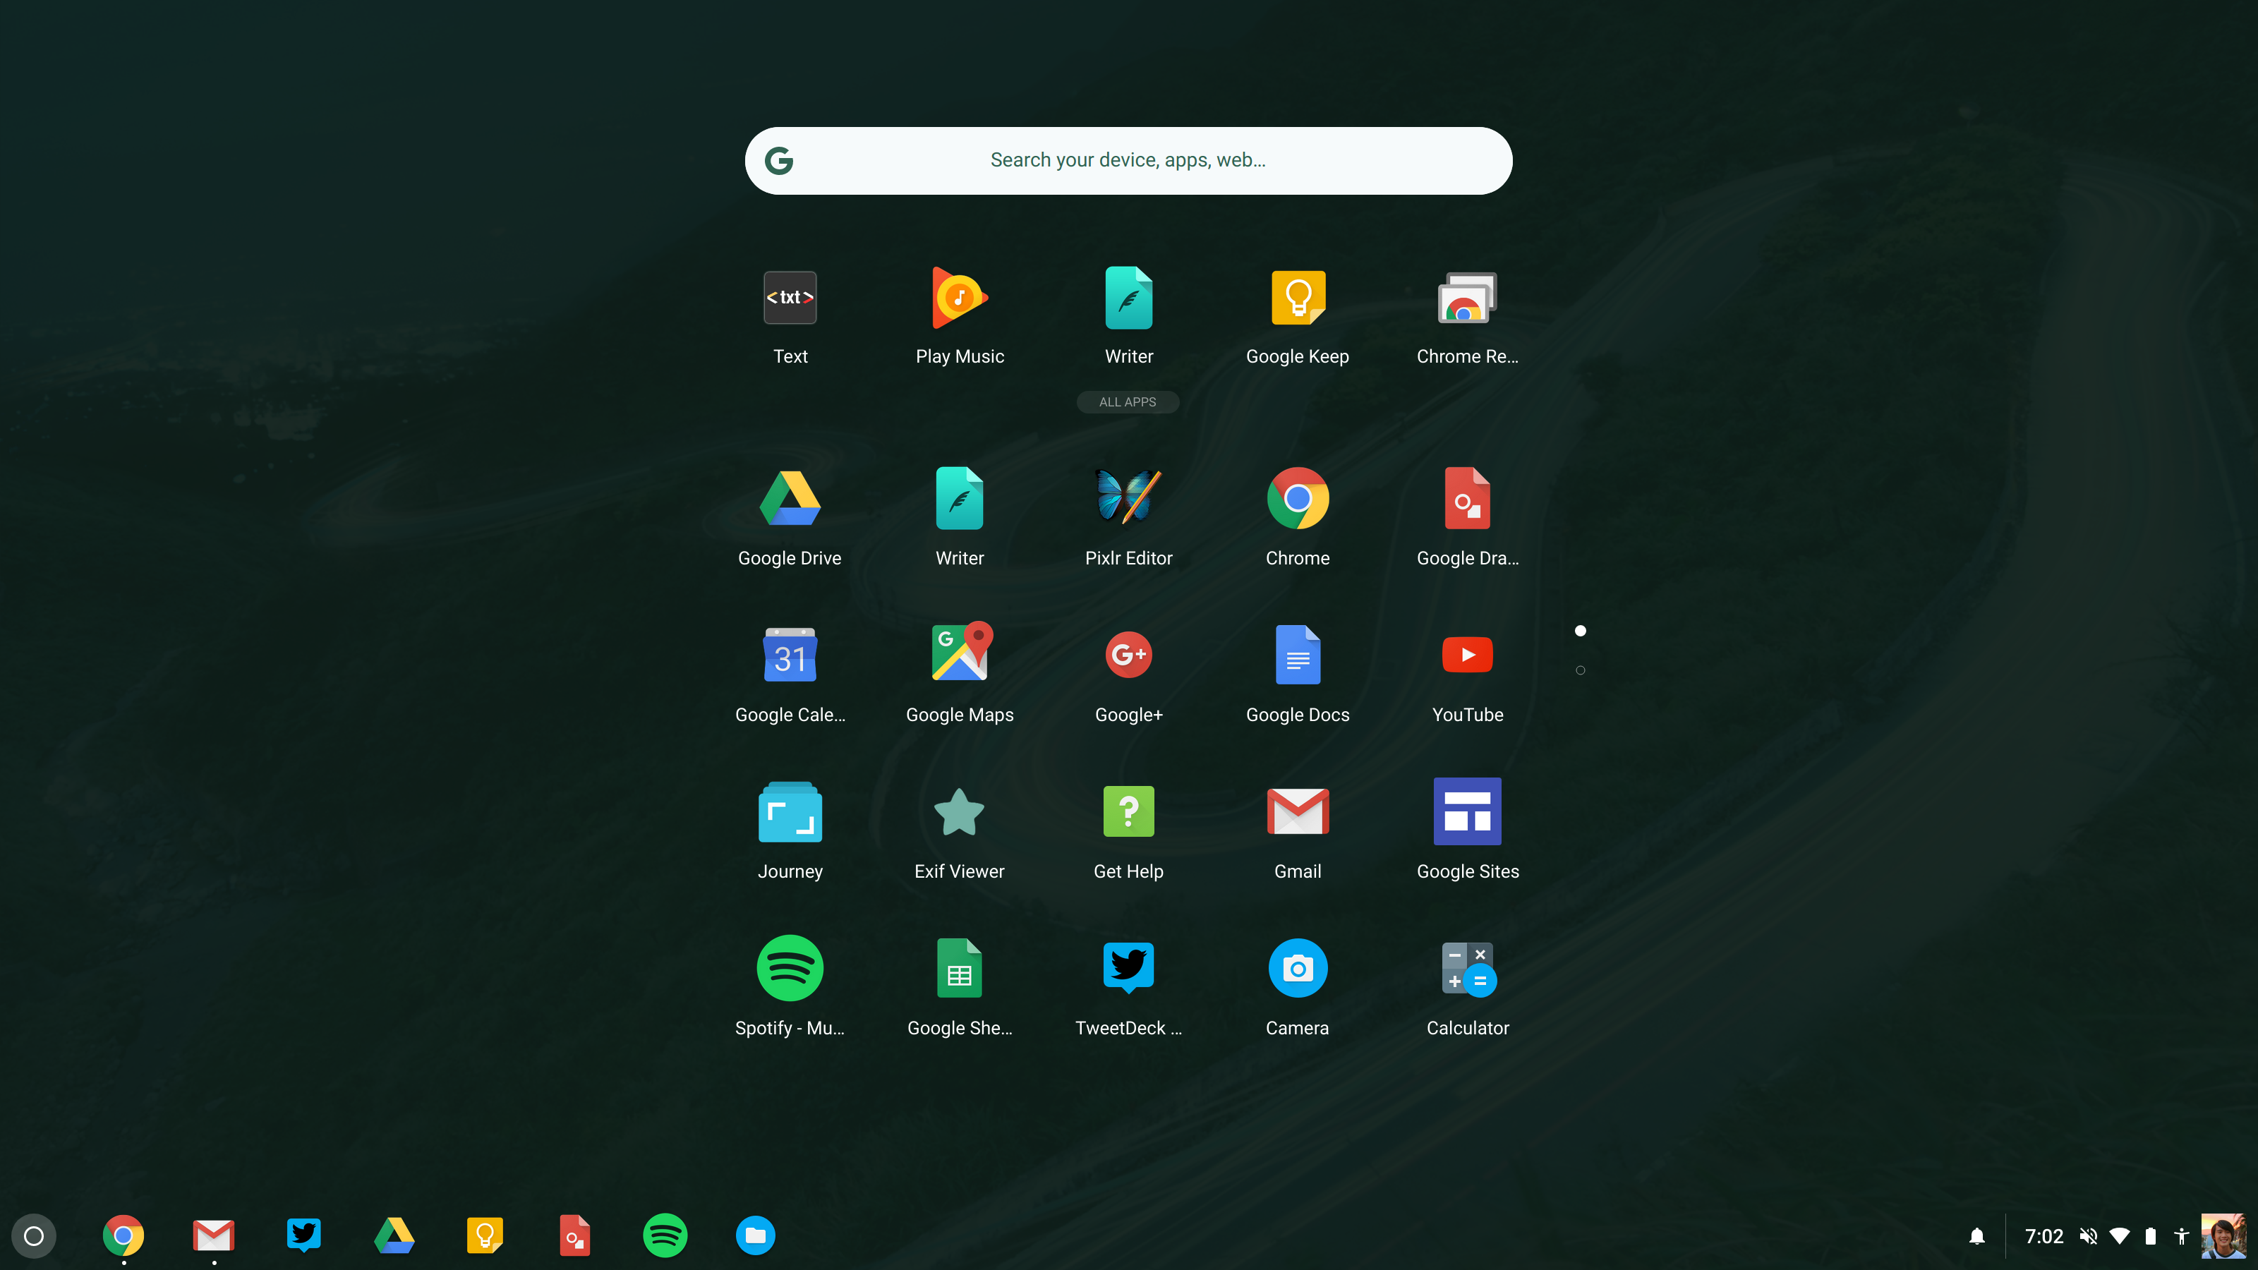

Slide 9
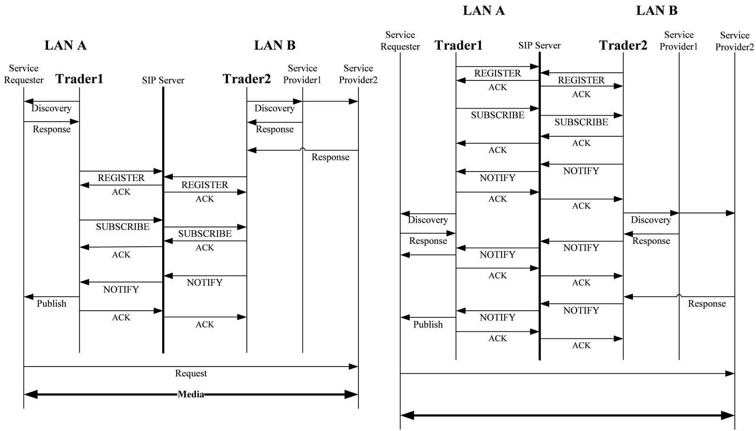

Slide 10
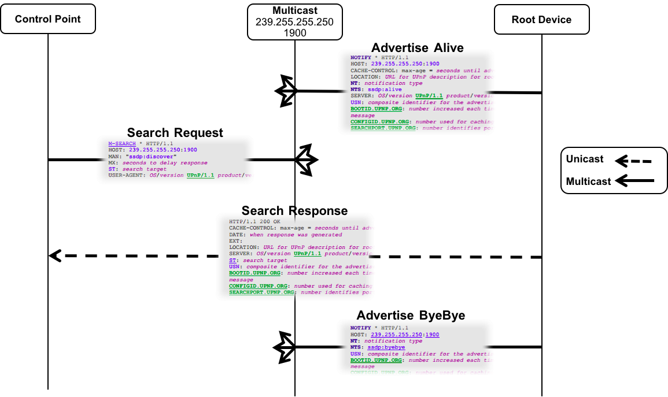

Slide 11
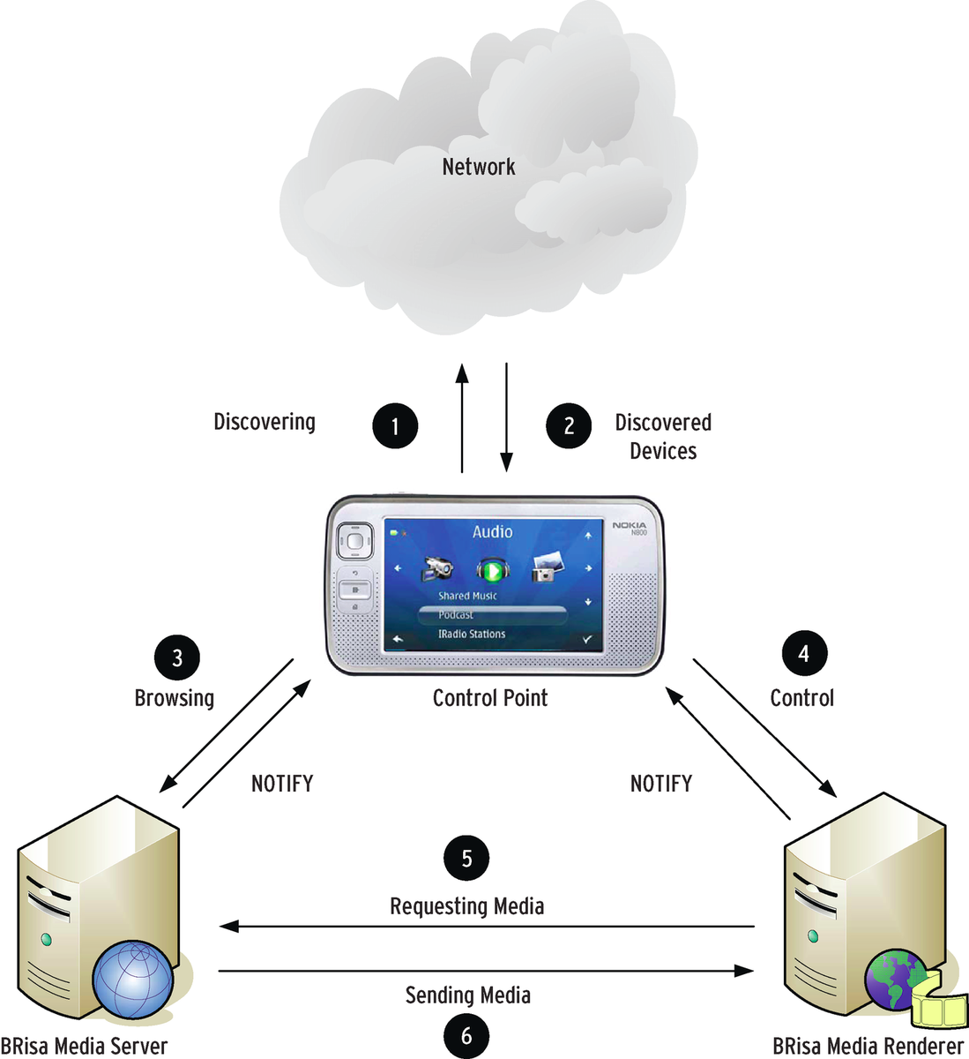

Slide 12
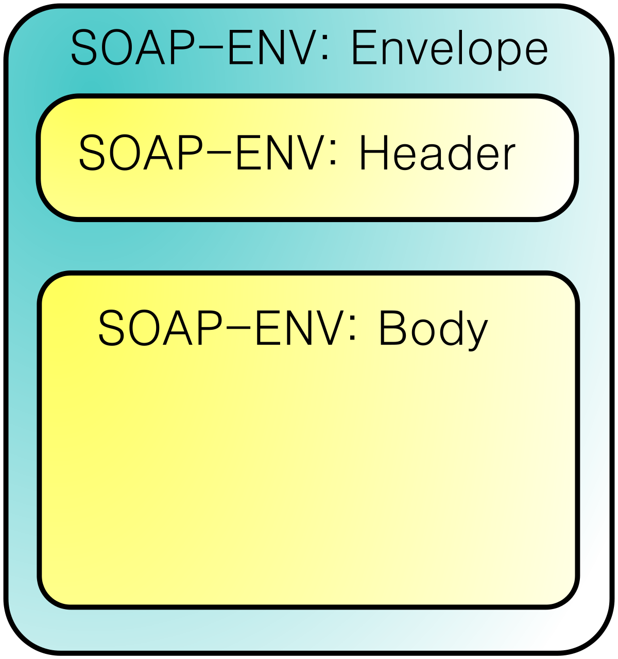

Slide 13


Slide 14


